Slide 1
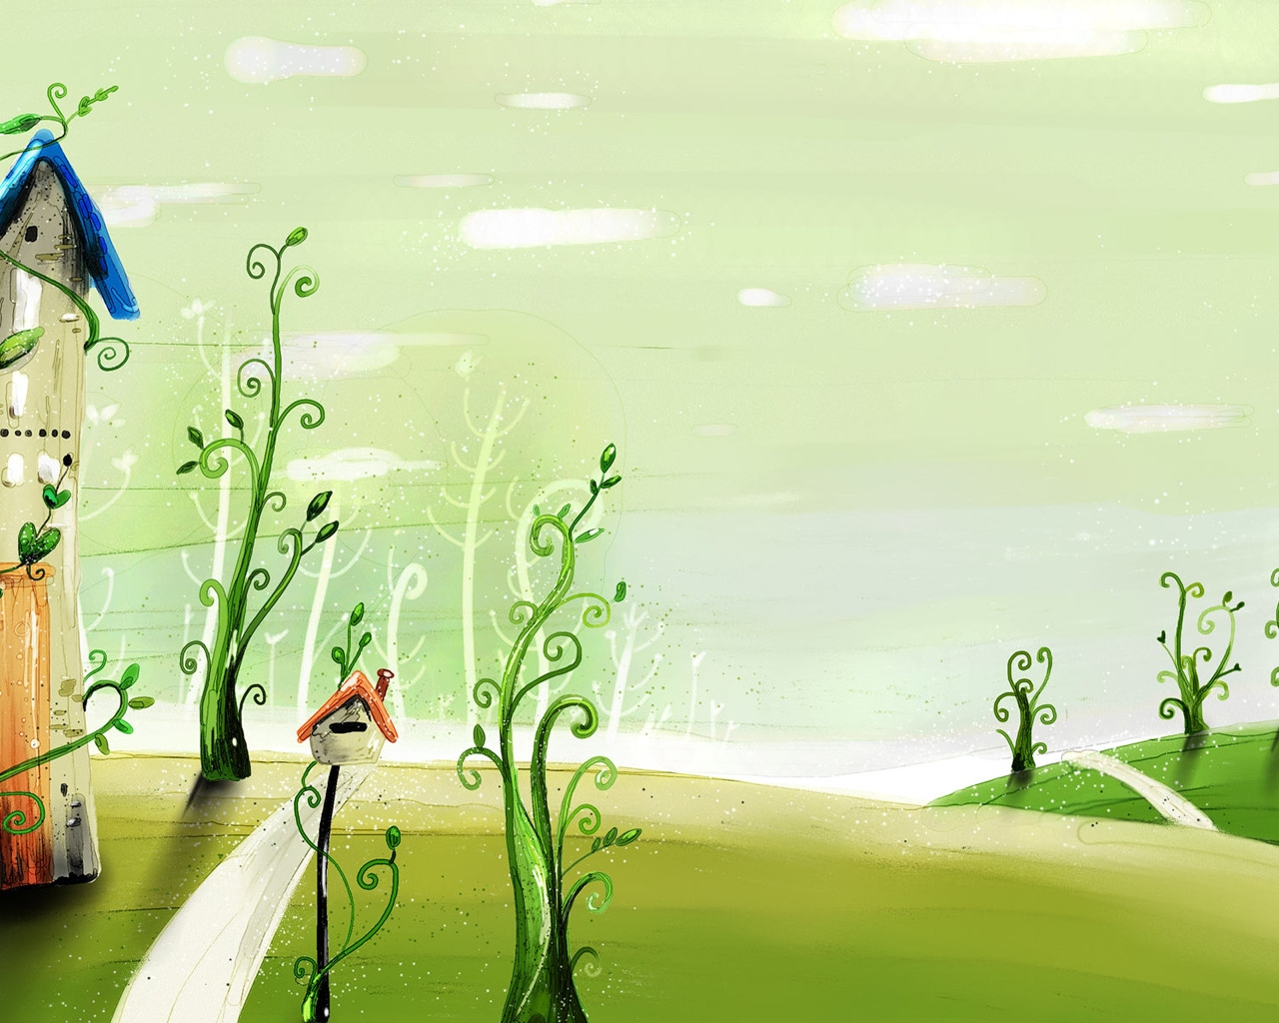
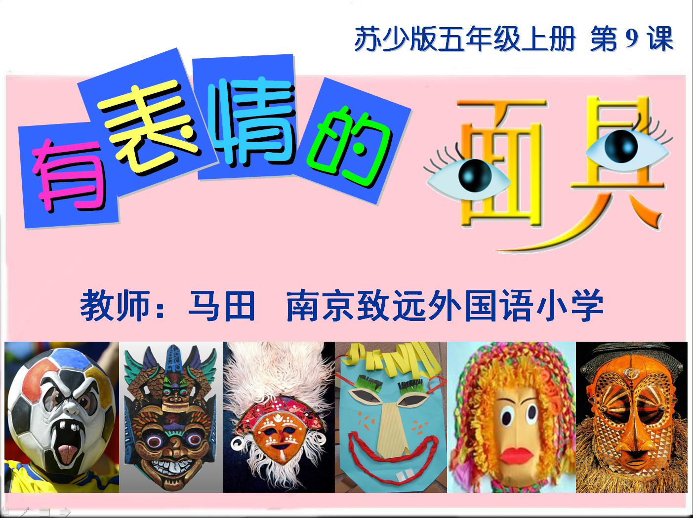

Slide 2
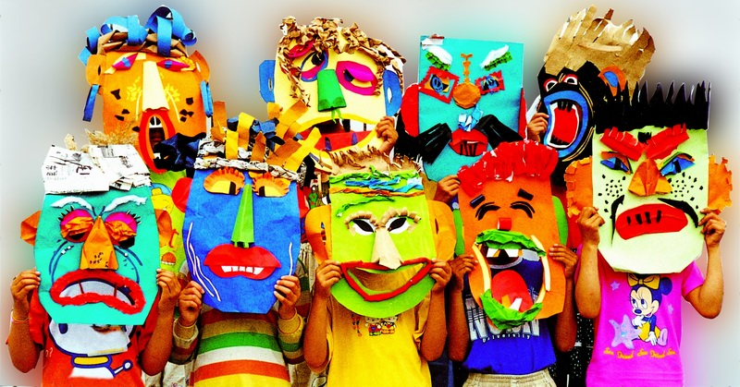
游戏:“木头人不许动”
用一个此刻你最想展现的表情看着对方，
不要动，不要笑，不要露出你的大门牙。

Slide 3
喜：眉（ ）眼（ ）嘴上( )
怒: ( )眉 ( )眼 ( )紧咬
哀：眉( )眼( )嘴角( )
乐: ( )眉 ( )眼 嘴角( )
开
笑
翘
立
瞪
牙
掉
垂
落
舒
眯
扬

Slide 4
你有什么办法让自己瞬间变脸呢?
面具

Slide 5

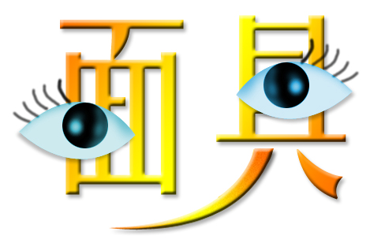
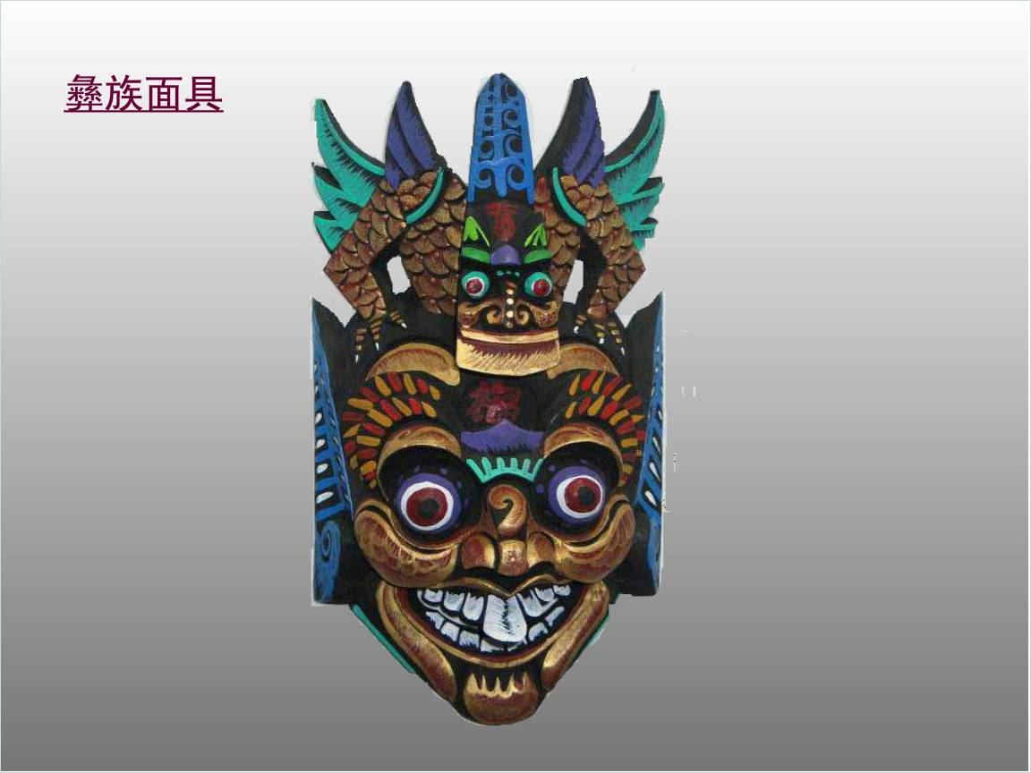
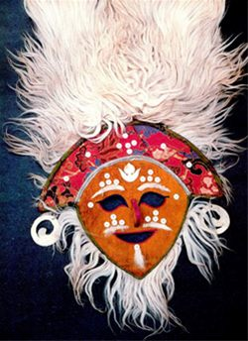
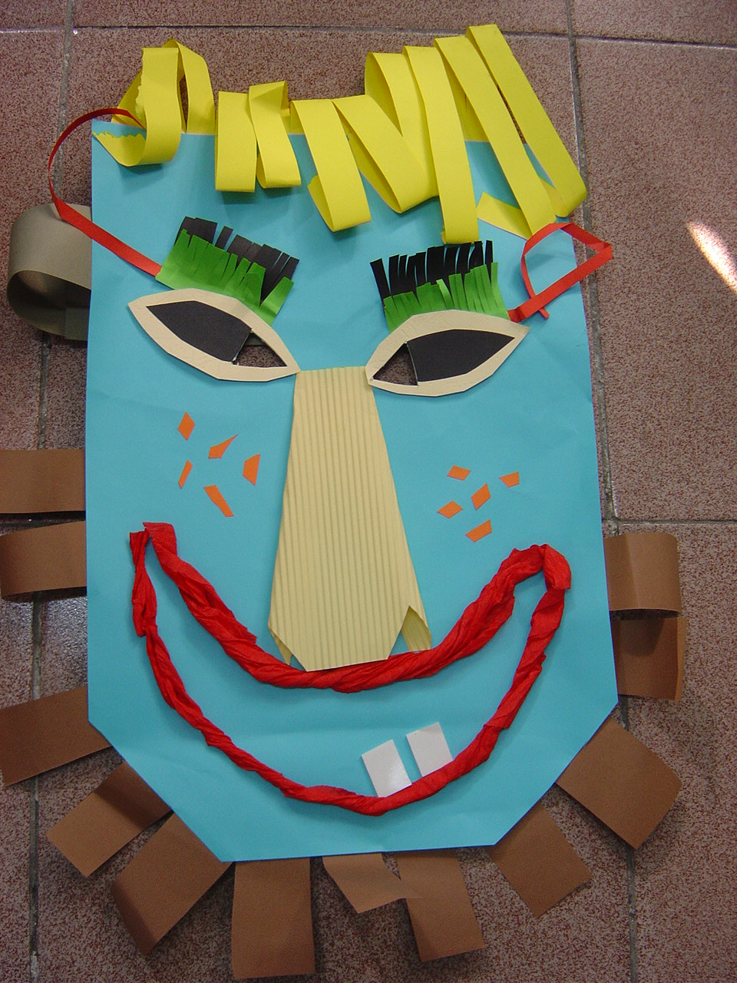
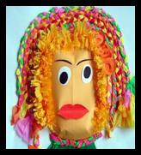
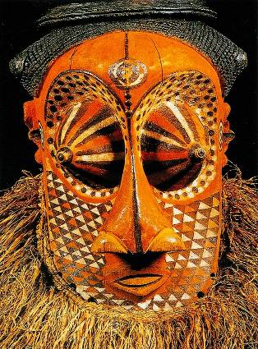
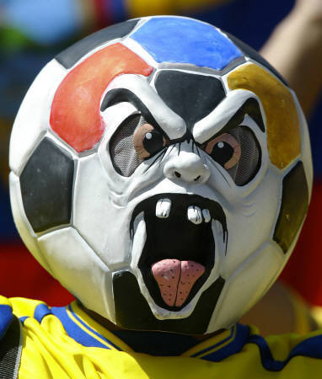
苏少版五年级上册 第 9 课
表
情
的
有

Slide 6
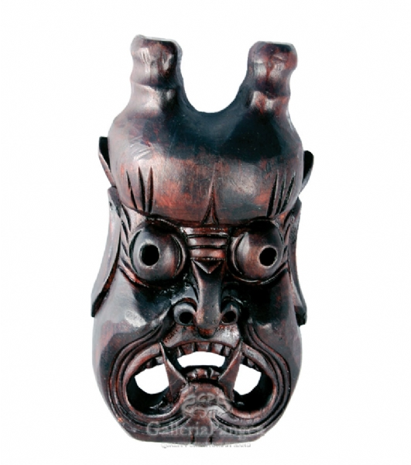
面具是什么？
面具又称假面。在民间则称脸壳、脸子或鬼脸。
考古学和文化人类学研究表明，面具是一种具有特殊表意性质的象征符号。

Slide 7
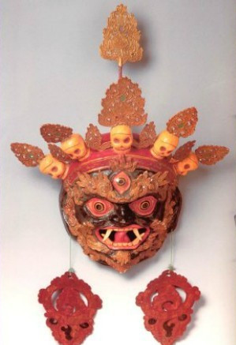
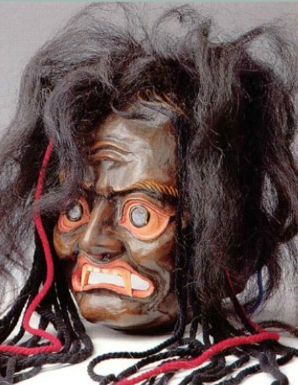
面具的起源
古人眼里的神
古人眼里的鬼

Slide 8
面具是一种古老的艺术品。
早在几千年前，一些原始部落
就头戴面具，挥动兵器，赶走
魔鬼，他们相信这些面具会赋
予他们一种奇特的力量。
面具的来历

Slide 9
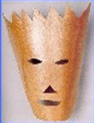
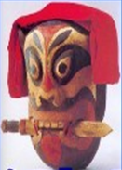
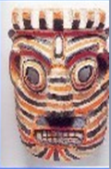
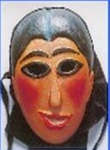
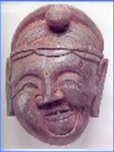
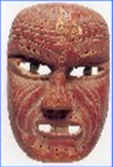
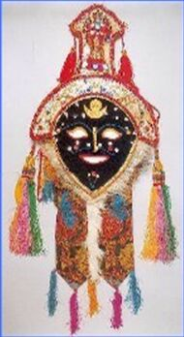
1.跳神
4.生命礼仪
2.戏剧
5.节日祭祀
3.镇宅

Slide 10

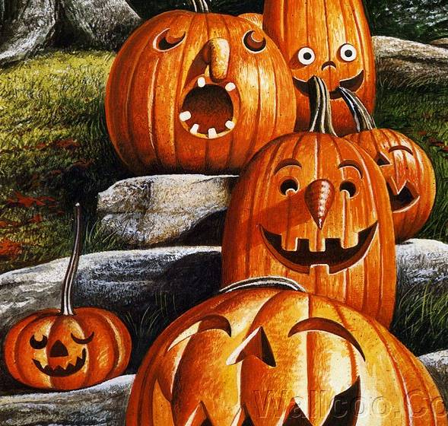
从原始宗教仪式到各种现代的化装舞会和狂欢节，人们创作了千奇百怪的面具。现在让我们一起走进面具世界去看一看。

Slide 11

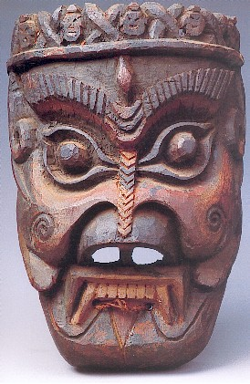
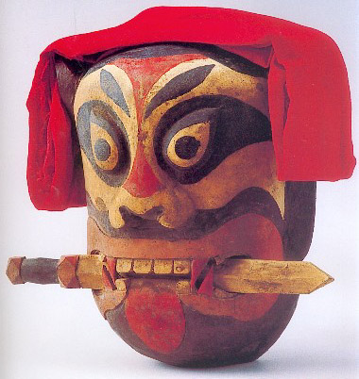
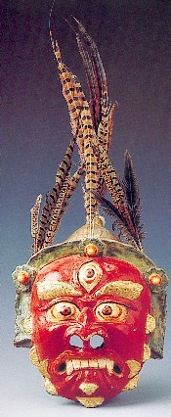
古代面具
面目狰狞
镇宅祭祀

Slide 12

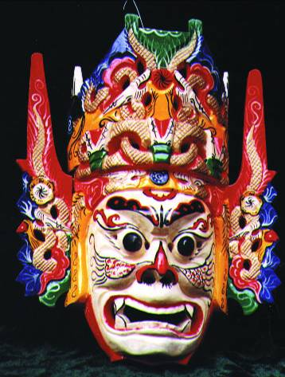
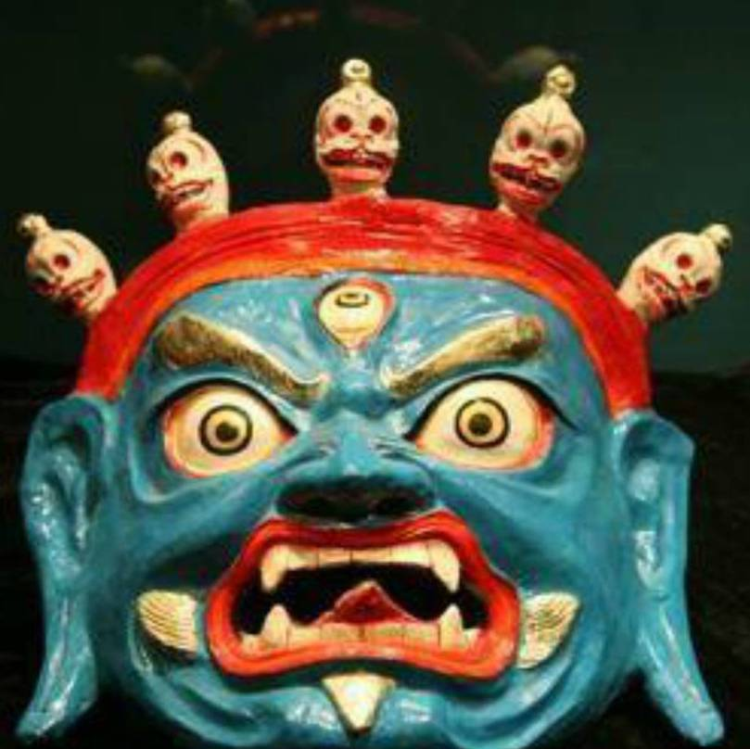

Slide 13
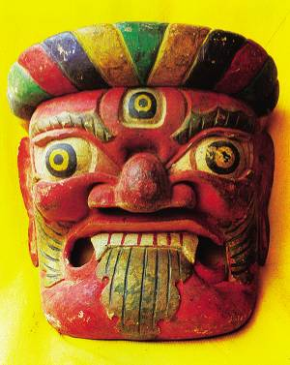
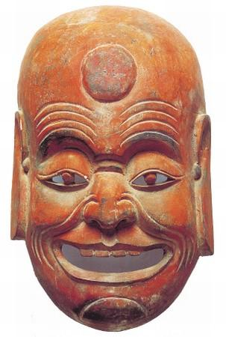

Slide 14
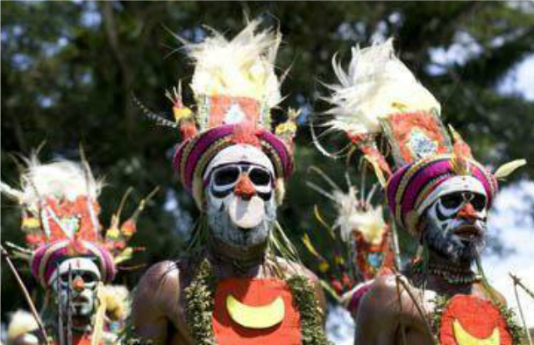

Slide 15
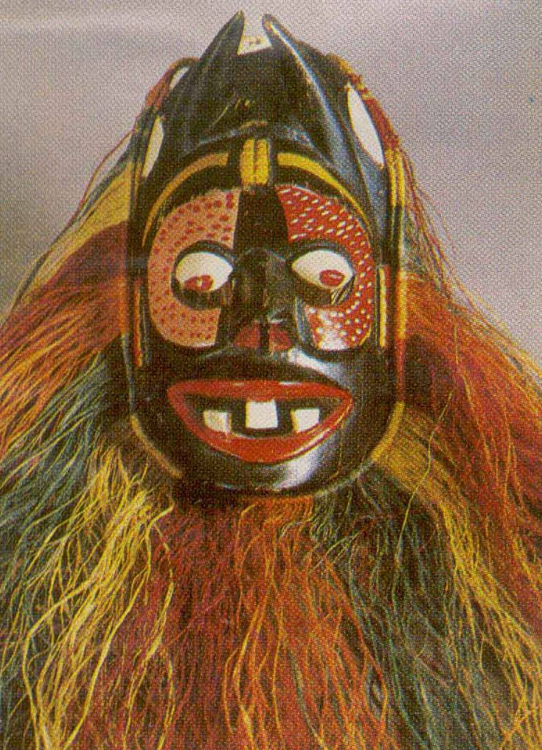
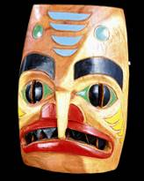
紐西蘭原住民面具

Slide 16
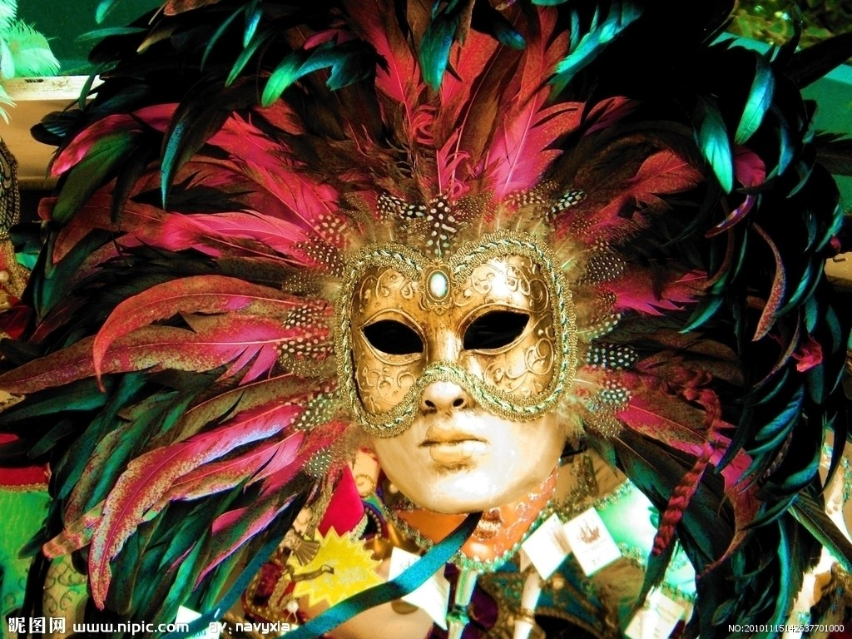
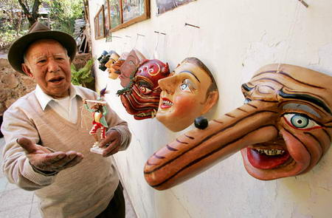
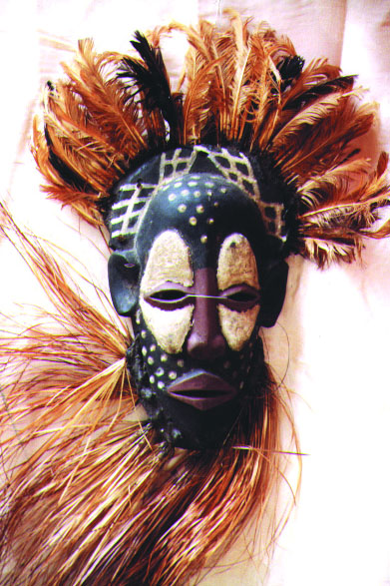
色彩艳丽
造型夸张
现代面具
构思奇特
材料丰富

Slide 17
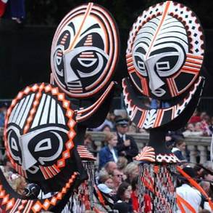

Slide 18
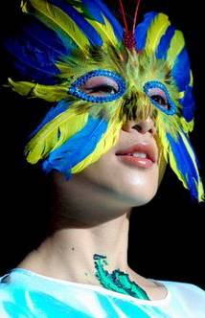

Slide 19
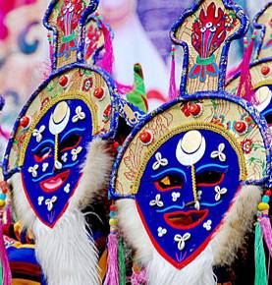

Slide 21
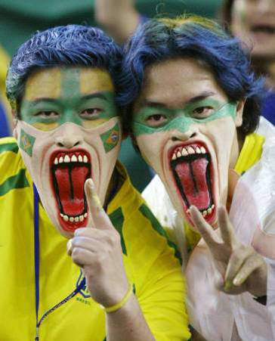

Slide 22
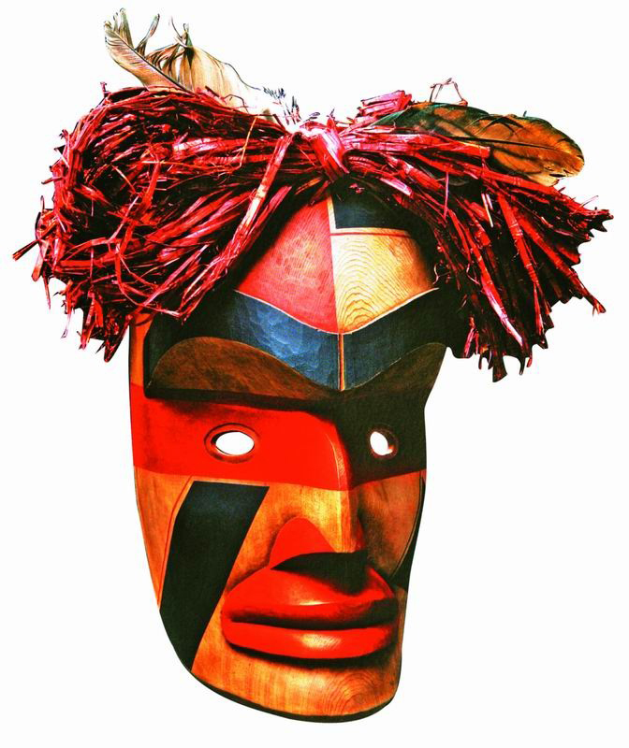


Slide 23
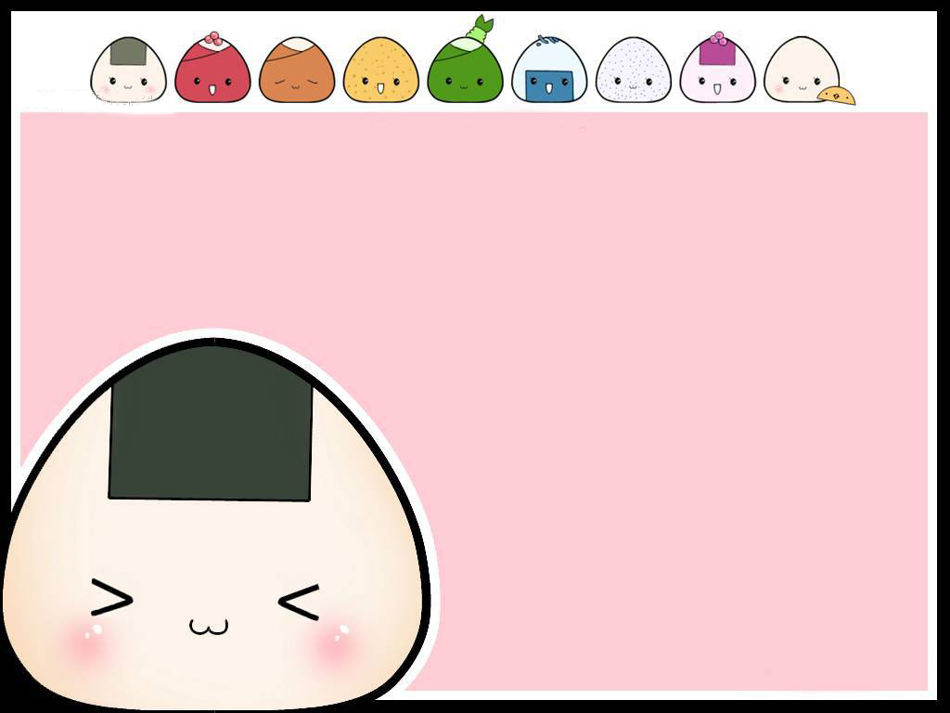
你们还见过什么样的面具？
这些面具有什么特点？

Slide 24
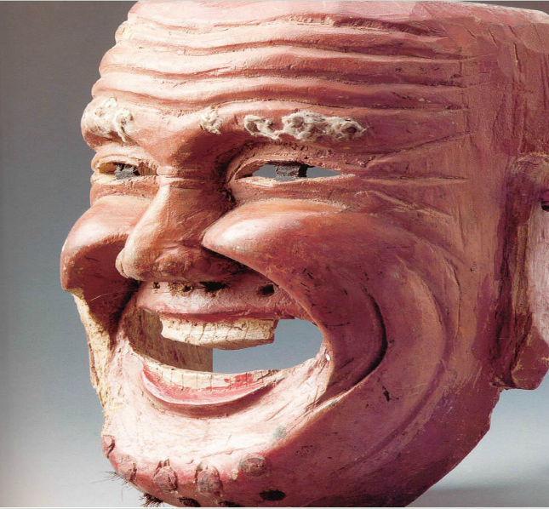
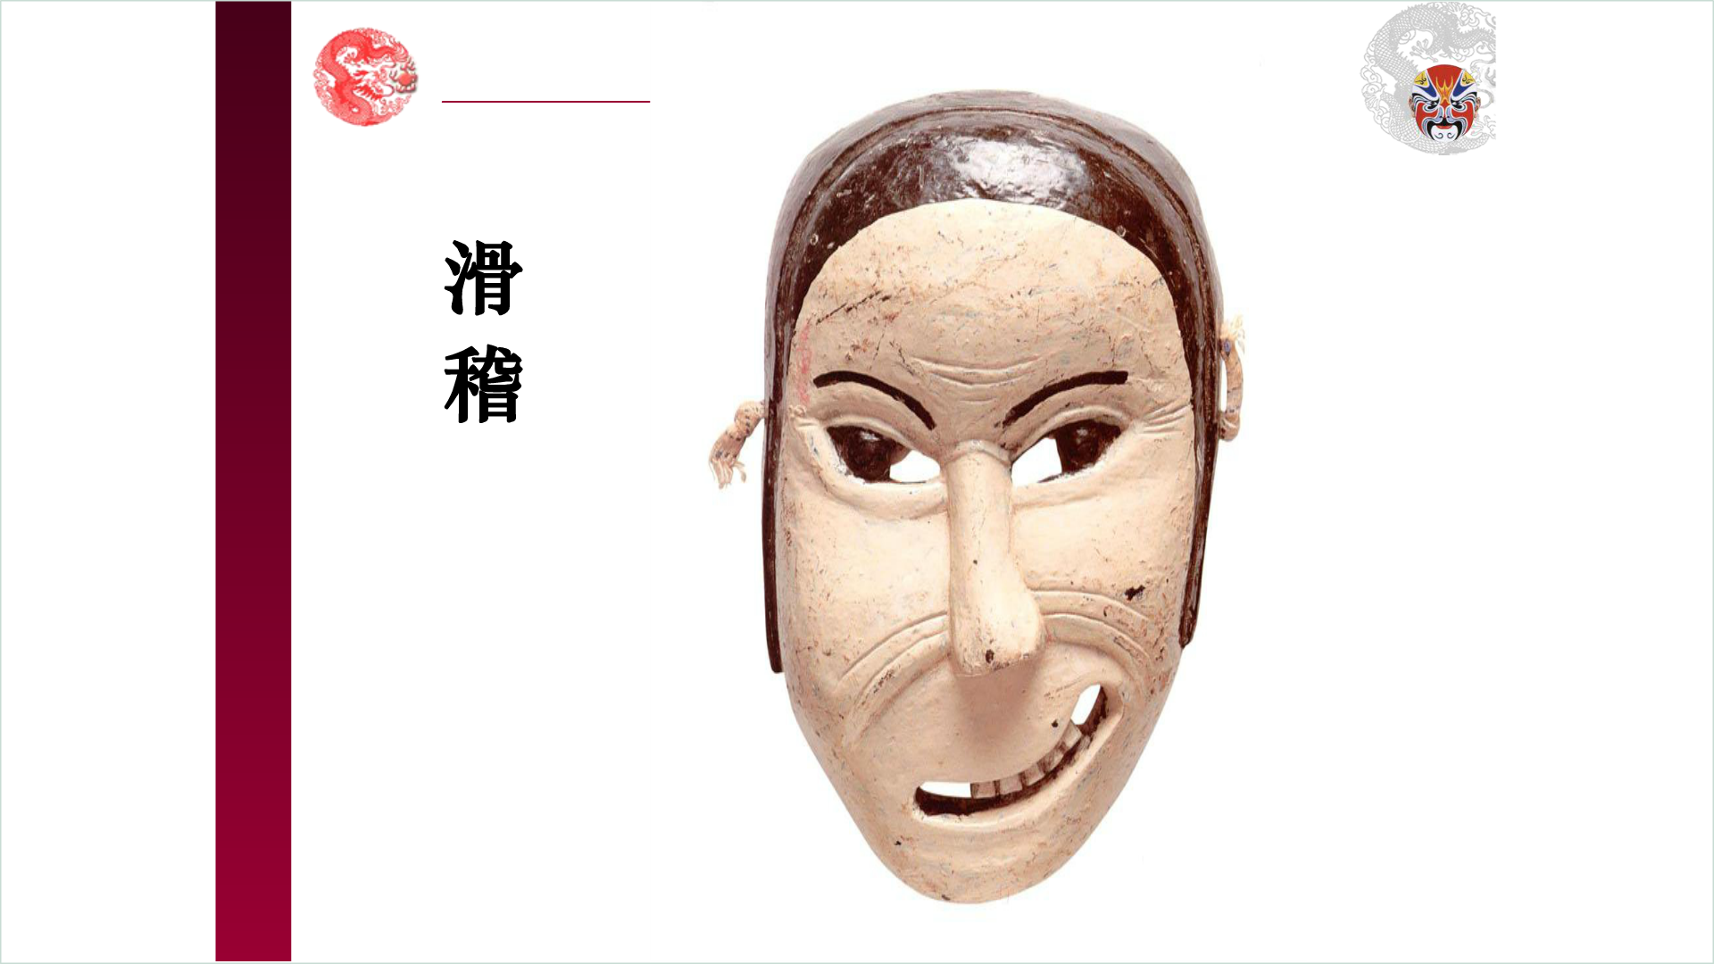
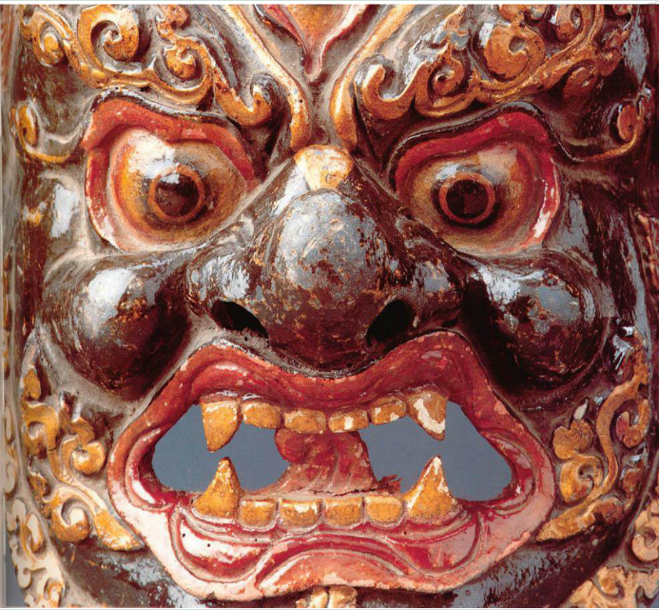
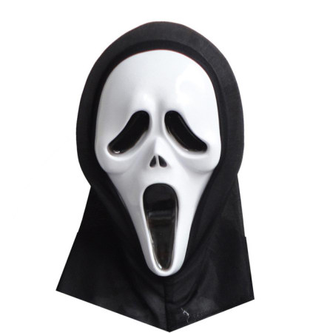
你能找到这些面具中的表情吗？

Slide 25
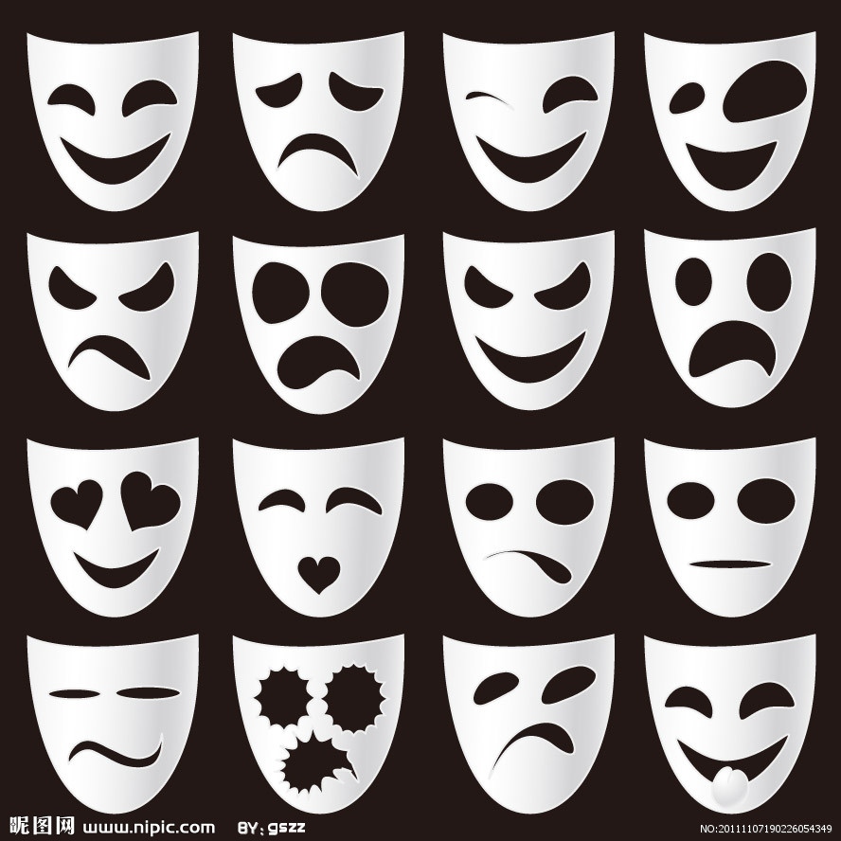
面具是虚构出来的脸，是夸张表情的定格。

Slide 26
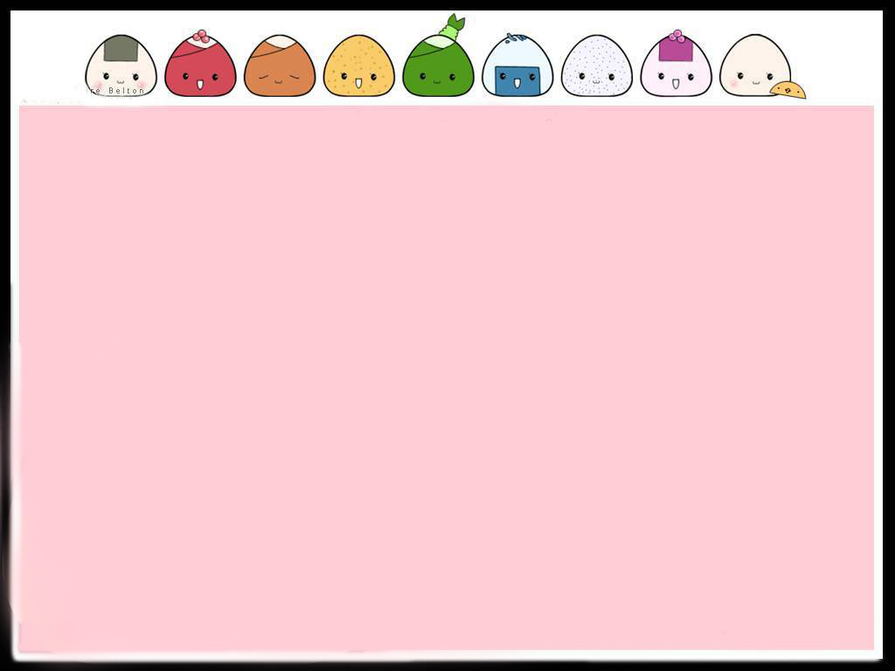
看一看
这个面具有什么样的表情?
议一议
它是用哪种方法表现的?
说一说
这种表现方法有什么特点？

Slide 27
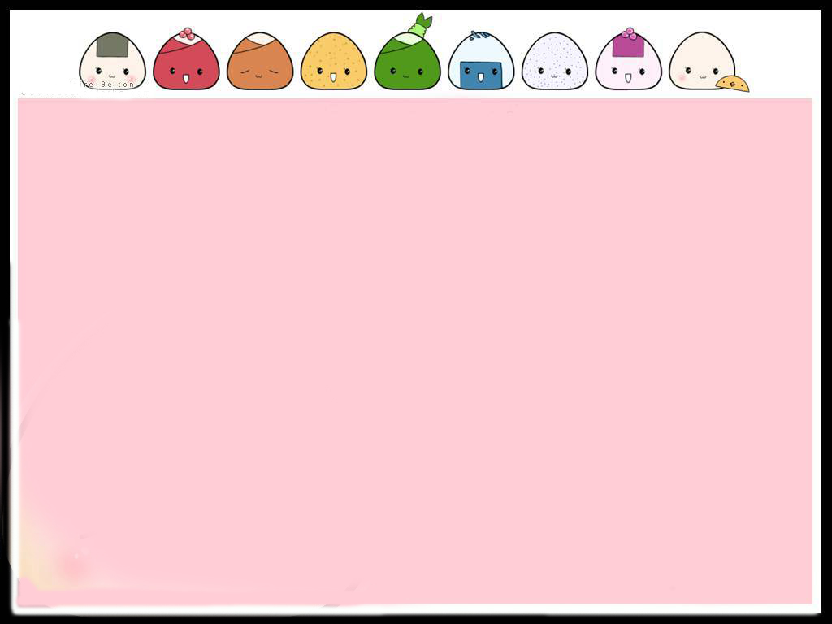
你找到了吗？
面具制作小技巧
剪
折
挖
卷
粘

Slide 28

老师也来试一试

Slide 29
面具制作步骤：
1、构思脸型
2、选择表情
3、挖好眼孔
4、设计粘贴
5、固定头圈

Slide 30
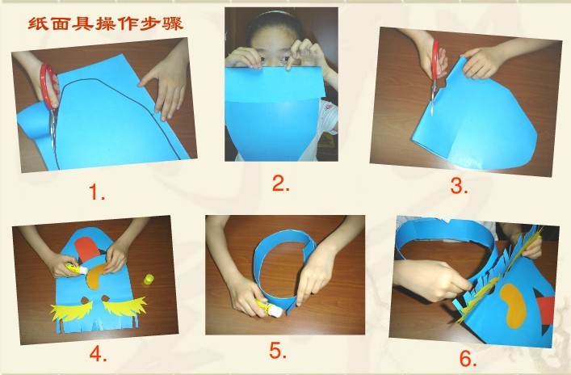


Slide 31
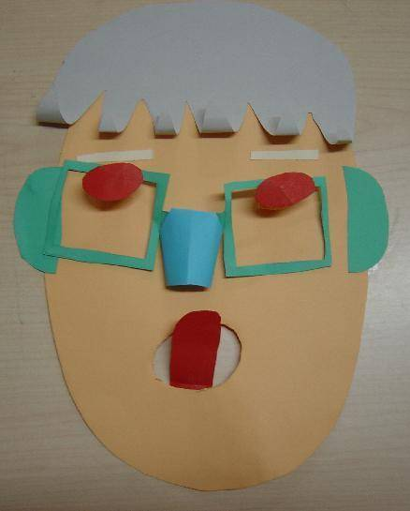
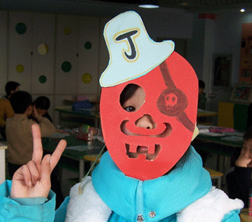



眼部装饰法

Slide 32





嘴部夸张法

Slide 33



发型 装饰法

Slide 34



综合装饰法

Slide 35


特殊材料制作法

Slide 36

作业要求
同桌同学合作，
设计制作一个有表情的面具。
创意大胆；
表情丰富；
注意色彩搭配，
和特殊材料的运用。

Slide 37

想和他们一样吗?
一起来试试吧!

Slide 38

你最喜欢哪一个面具？
秀秀你的面具!

Slide 39
看看
他们是谁!

Slide 40


Slide 41
只要开动脑筋，
创意是无限的！

